Slide 1
Введение в PHP

Slide 2
Введение в РНР
PHP - это серверный язык создания сценариев.
PHP - это аббревиатура от слов Personal Home Page.
Первая версия PHP была создана Расмусом Лердорфом в 1994г. и представляла собой набор инструментов для отслеживания посетителей Web-страницы.
Cо временем PHP из набора инструментов превратился в полноценный язык программирования, а его название было изменено как рекурсивное образование PHP HyperText Preprocessor (препроцессор гипертекста PHP).

Slide 3
Введение в РНР
Программы PHP могут выполняться двумя способами:
как сценарное приложение web-сервером
как консольная программа

Slide 4
Введение в РНР
Процесс выполнения PHP-сценария при обращении браузера к серверу:
вначале браузер запрашивает страницу с расширением .php
после чего web-сервер пропускает программу через движок PHP
выдаёт результат в виде html-кода.

Slide 5
Синтаксис PHP
Синтаксис PHP подобен синтаксису языка Си.
Команды заключаются в специальные теги, которые бывают четырёх видов (они полностью эквивалентны):
<?php … ?>
<? … ?>
<script language = "php"> … </script>
<% … %>

Slide 6
Синтаксис PHP
Программа на PHP – это набор команд (инструкций). Обработчику программы (парсеру) необходимо как-то отличать одну команду от другой. Для этого используются специальные символы – разделители.
В PHP инструкции разделяются так же, как и в Cи или Perl, – каждое выражение заканчивается точкой с запятой.

Slide 7
Комментарии РНР
//это однострочный комментарий
# это также однострочный комментарий
/*
Это многострочный комментарий
*/
Стили комментариев PHP действуют только внутри ограничителей PHP

Slide 8

Правила построения PHP-программы
PHP-программы состоят из простого текста, поэтому набирать их можно в любом текстовом редакторе
Расширение файлов PHP-программ по умолчанию - .php
PHP-программа должна быть отделена от обычного HTML-текста
<html>
<head>
<title>Документ, состоящий из HTML-текста и PHP-кода</title>
</head>
<body>
<?php
echo "А вот и PHP!<br>";
?>
Всё очень просто!
</body>
</html>
В одном документе можно чередовать HTML-текст и блоки PHP-операторов сколько угодно раз. При этом все переменные, функции и классы, определенные в первом блоке, будут доступны и в последующих блоках.

Slide 9
Команда echo
Применяется для вывода фактически всего, что встречается на web-страницах (текст, разметка HTML, числа)
<?
echo("<p>Hello, world!<p>");
echo($var1);
echo ’<br>’;
?>

Slide 10
Константы PHP
Объявляются при помощи функции define()
define(CONSTANT, value)
Первый параметр этой функции – имя константы, второй – её значение.
После определения константа не может быть изменена.
В имени константы обычно используются только заглавные буквы.
PHP имеет ряд предопределенных констант.
Например:
_FILE_ содержит имя файла, который в данный момент читает PHP
_LINE_ содержит номер строки этого файла

Slide 11
Переменные PHP
начинаются со знака доллара ($)
может следовать любое количество буквенно-цифровых символов и символов подчеркивания
первый символ не может быть цифрой
имена переменных в РНР чувствительны к регистру, в отличие от ключевых слов
тип переменной устанавливается и меняется в ходе выполнения программы
$first = ' Text '; // Присваиваем $first значение ' Text '
$second = &$first;
//Делаем ссылку на $first через $second. Теперь значения этих переменных будут всегда совпадать
$first = ' New text '; // также переменная $second приняла значение ‘New text’

Slide 12
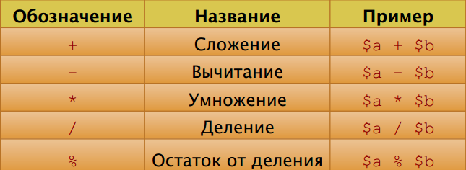
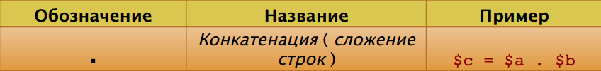
Операторы PHP
Арифметические операторы
Строковый оператор

Slide 13
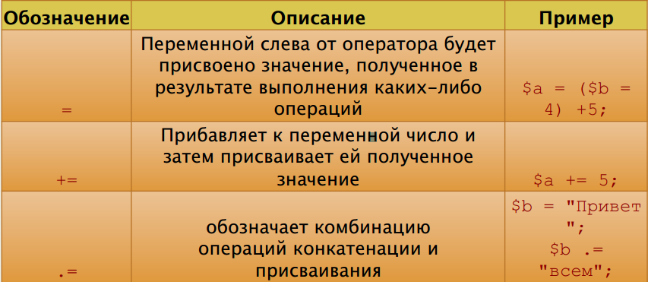
Операторы PHP
Операторы присваивания

Slide 14
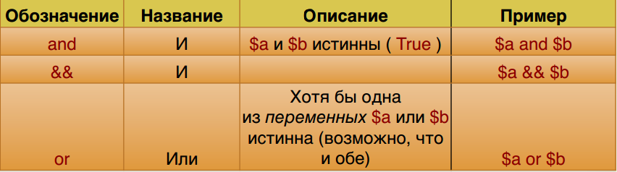
Операторы PHP
Логические операторы

Slide 15
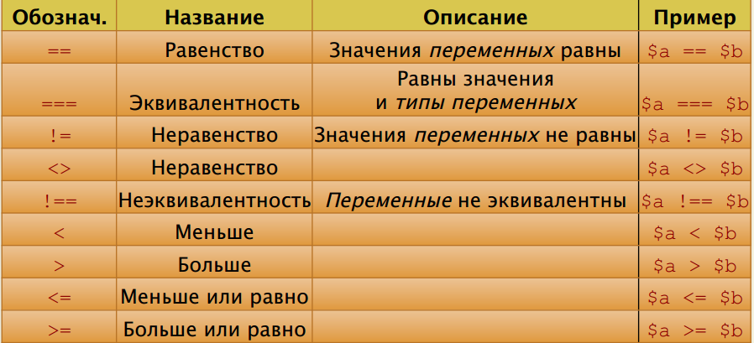
Операторы PHP
Операторы сравнения

Slide 16
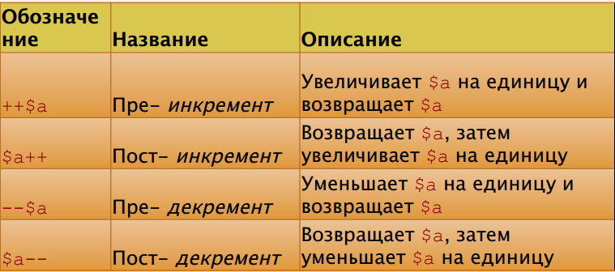
Операторы PHP
Операторы инкремента и декремента

Slide 17
Типы данных
PHP поддерживает восемь типов данных:
логический (принимает значения true или false);
целое число;
вещественное число с плавающей точкой;
строка;
объект;
массив;
ресурс (специальный тип);
null (специальный тип).
тип переменной не требуется задавать специально
тип переменной можно проверить с помощью функции
gettype()
тип переменной можно изменить с помощью функции
settype()

Slide 18

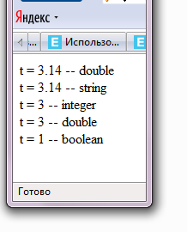
Пример
<html>
<head>
<title>Изменение типа переменной</title>
</head>
<body>
<?php
$t = 3.14;
echo "t = $t -- ".gettype($t)."<br>";
settype($t,"string");
echo "t = $t -- ".gettype($t)."<br>";
settype($t,"integer");
echo "t = $t -- ".gettype($t)."<br>";
settype($t,"double");
echo "t = $t -- ".gettype($t)."<br>";
settype($t,"boolean");
echo "t = $t -- ".gettype($t); ?>
</body>
</html>

Slide 19
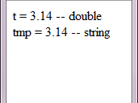
Приведение типа переменной
Осуществляется с помощью операторов:
(bool) - к логическому типу;
(int) - к целому числу;
(double) - к вещественному числу;
(string) - к строке;
(array) - к массиву;
(object) - к объекту.
Отличие от изменения типа с помощью функции settype() состоит в том, что оператор приведения создает временную копию нового типа, оставляя саму переменную без изменений.
<?php
$t = 3.14;
echo "t = $t -- ".gettype($t)."<br>";
$tmp = (string) $t;
echo "tmp = $tmp -- ".gettype($tmp)."<br>";
?>

Slide 20
Функция isset () и unset()
Функция isset () – позволяет проверить на существование переменную. Если переменная существует, то функция вернет результат, который равен единице. Если же переменная не существует, то функция ничего не вернет.
  Для того, чтобы проверить существует ли переменная достаточно вызвать функцию isset () и в качестве параметра передать переменную, которую нужно проверить.
Функция unset () – позволяет удалять переменные. Для этого достаточно вызвать функцию unset () и передать ей в качестве параметра переменную, которую нужно уничтожить.
После выполнения функции переменная, переданная в качестве параметра, будет уничтожена.
if (isset($a))
{
echo "Переменная существует.";
}
else
{
echo "Переменная не существует.";
}

Slide 21
Условные операторы
Оператор IF
if (выражение) блок_выполнения
Оператор ELSE
if (выражение) блок_выполнения 1
else блок_выполнения 2
Оператор ELSEIF
if (выражение) блок_выполнения 1
elseif (выражение1) блок_выполнения 2

Slide 22
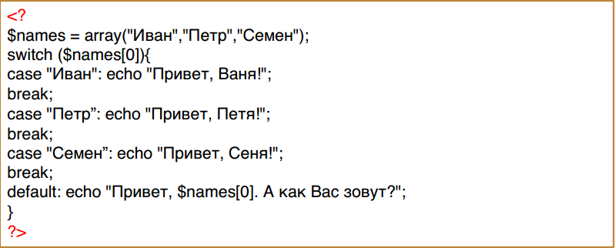
Оператор SWITCH
Конструкция, позволяющая проверять условие и выполнять в зависимости от этого различные выражения

Slide 23
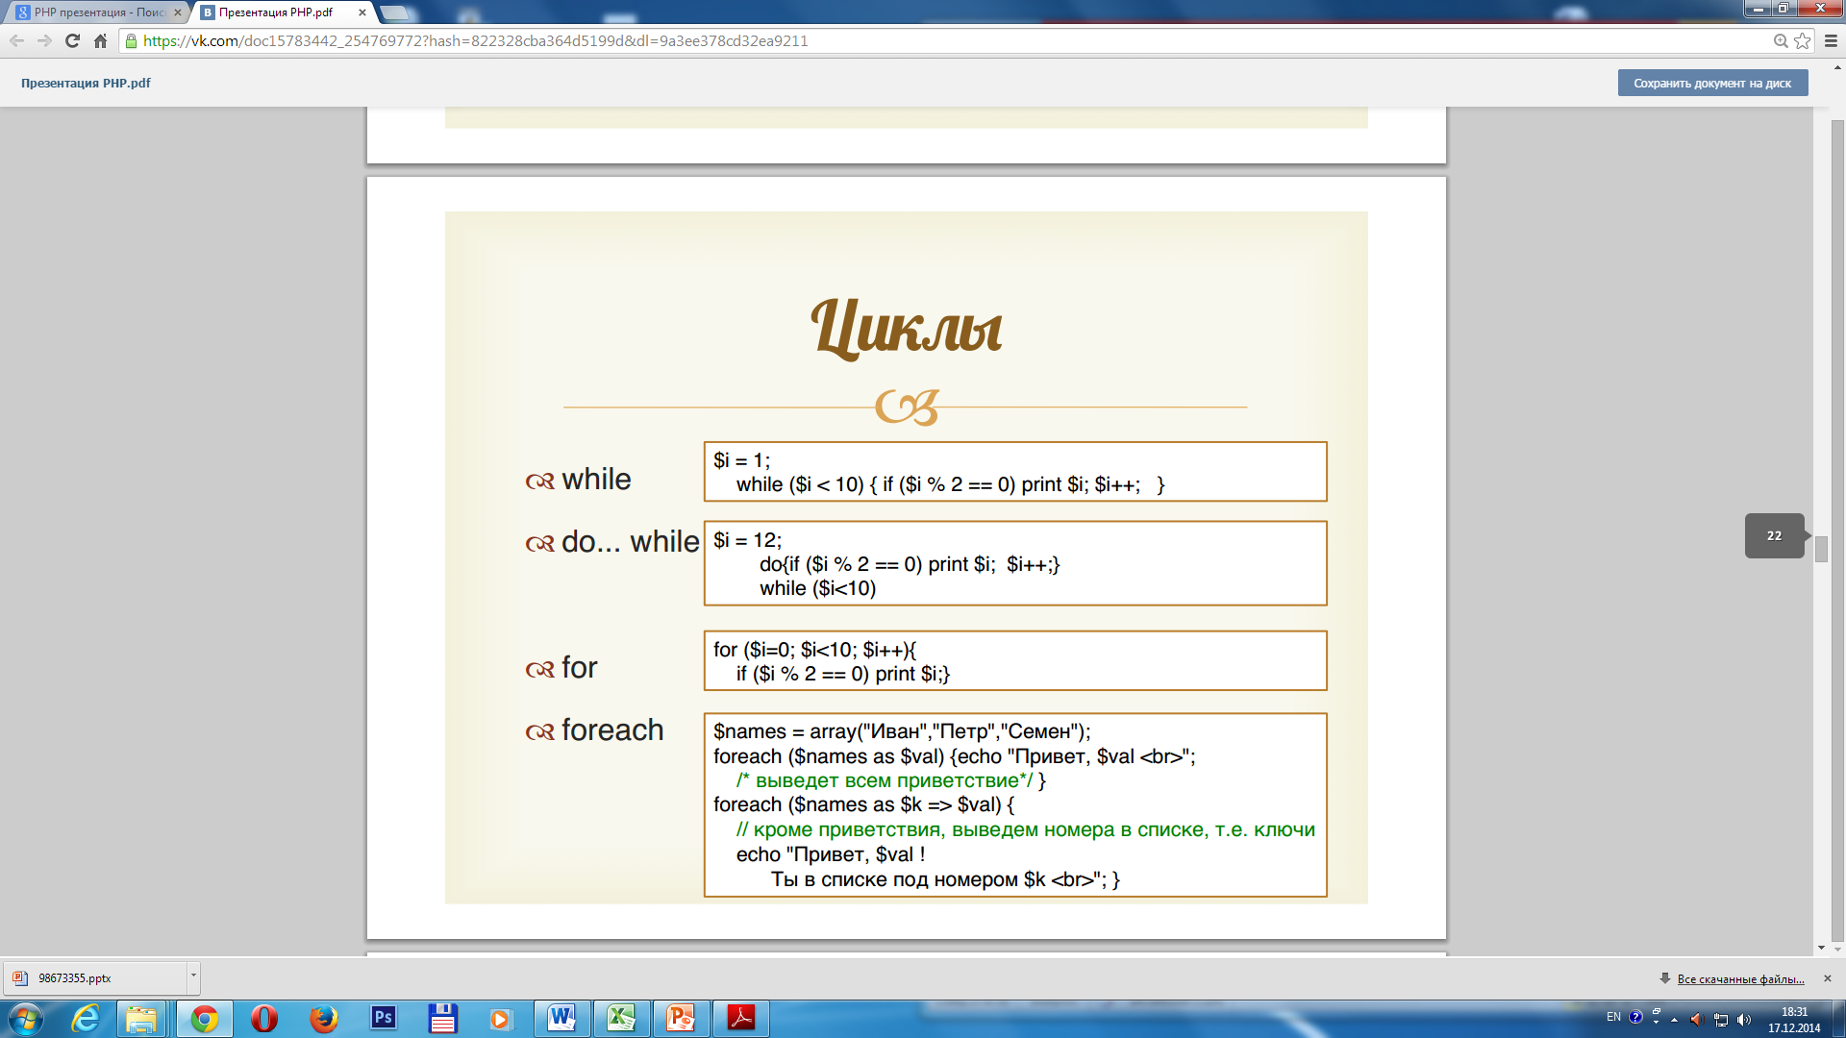
Циклы
WHILE
DO … WHILE
FOR
FOREACH

Slide 24
Операторы передачи управления
BREAK
Оператор заканчивает выполнение текущего цикла (for , foreach , while , do..while или switch)
CONTINUE
Оператор позволяет пропустить дальнейшие инструкции из блока_выполнения любого цикла и продолжить выполнение с нового круга.

Slide 25
Внешние (суперглобальные) переменные PHP
После того, как запрос клиента проанализирован веб-сервером и передан движку РНР, он устанавливает ряд переменных, которые содержат данные, относящиеся к запросу, и доступны во время его выполнения.

Slide 26
Внешние (суперглобальные) переменные PHP
$GLOBALS − содержит ссылку на каждую переменную, доступную в данный момент в глобальной области видимости скрипта. Ключами этого массива являются имена глобальных переменных. $GLOBALS существует, начиная с PHP 3
$_SERVER − переменные, установленные web-сервером либо напрямую связанные с окружением выполнения текущего скрипта
$_GET − переменные, передаваемые скрипту через HTTP GET
$_POST − переменные, передаваемые скрипту через HTTP POST

Slide 27
Внешние (суперглобальные) переменные PHP
$_COOKIE − Переменные, передаваемые скрипту через HTTP cookies
$_FILES − Переменные, передаваемые скрипту через HTTP post-загрузку файлов.
$_ENV − Переменные, передаваемые скрипту через окружение.
$_REQUEST − Переменные, передаваемые скрипту через механизмы ввода GET, POST и COOKIE, и которым нельзя доверять. Наличие и порядок включения переменных в этот массив определяется в соответствии с директивой конфигурации PHP variables_order. Этот массив не имеет прямых аналогов в версиях PHP до 4.1.0.

Slide 28
Использование HTML - форм для передачи данных на сервер
Для создания формы в языке HTML используется тег FORM.
С помощью атрибутов action и method тега FORM задаются имя программы, которая будет обрабатывать данные формы, и метод запроса (GET или POST)
Метод GET
содержимое формы добавляется к URL после знака вопроса в
виде пар имя=значения, объединенных с помощью амперсанда &
Метод POST
Содержимое формы кодируется и посылается блоком данных
как часть операции POST .

Slide 29
Группа GET-переменных
<form action = "http://localhost/test.php" method="get"> HDD: <input type="text" name="hdd" /><br /> CDROM: <input type="text" name="cdrom" /><br /> <input type="submit"/> </form>
HDD:
CDROM:
Maxtor
Nec

Slide 30
Группа GET-переменных
Сформируется запрос, который пользователь увидит за символом «?» в запрошенном URL и в результате РНР создаёт группу GET-переменных
http://localhost/PHP/test.php?hdd=Maxtor&cdrom=Nec
РНР создаст следующие переменные:
$hdd = "Maxtor";
$cdrom = "Nec";
доступ к данным переменным следует осуществлять через массив $_GET:
$_GET["hdd"] = "Maxtor";
$_GET["cdrom"] = "Nec";

Slide 31
Суперглобальный массив $_SERVER
В массив $_SERVER PHP-интерпретатор помещает переменные, полученные от сервера. Без данных переменных сложно организовать полноценную поддержку Web-приложений
Просмотреть полный список элементов массива $_SERVER можно либо при помощи функции print_r(), которая распечатывает дамп массива либо при помощи функции phpinfo(), которая выводит информацию о PHP-интерпретаторе.

Slide 32
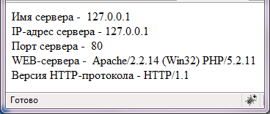
Суперглобальный массив $_SERVER
<?php
echo "Имя сервера - ".$_SERVER['SERVER_NAME']."<br>";
echo "IP-адрес сервера - ".$_SERVER['SERVER_ADDR']."<br>";
echo "Порт сервера - ".$_SERVER['SERVER_PORT']."<br>";
echo "WEB-сервера - ".$_SERVER['SERVER_SOFTWARE']."<br>";
echo "Версия HTTP-протокола - ".$_SERVER['SERVER_PROTOCOL']."<br>";
?>

